Slide 1
Муниципальное бюджетное дошкольное образовательное учреждение «Детский сад №135 комбинированного вида г. Владивостока»
Нравственно-патриотическое воспитание детей дошкольного возраста с ТНР
Из опыта работы воспитателей
Помелиной Л. Е., Сухий Т. П.
2024 г.

Slide 2
У нас нет и не может быть никакой другой
объединяющей идеи, кроме патриотизма.
В. В. Путин
Дети с ТНР – это особая категория детей с нарушениями всех компонентов речи при сохранном слухе и первично сохранном интеллекте. Дети, у которых стойкое речевое расстройство сочетается с различными особенностями психической деятельности. Общее недоразвитие речи (ОНР) представляет собой нарушение, охватывающее как фонетико-фонематическую, так и лексико-грамматическую системы языка. I уровень развития речи характеризуется отсутствием общеупотребительной речи, речевые средства ребенка ограничены, активный словарь практически не сформирован и состоит из звукоподражаний, звуко-комплексов, лепетных слов, высказывания сопровождаются жестами и мимикой.

Slide 3
Процесс патриотического воспитания в коррекционной группе является трудным и его результат не так ощутим, как в образовательных группах, он осложняется рядом психофизиологических особенностей, присущих детям с ограниченными возможностями здоровья. Такой ребенок с трудом усваивает знания, нормы и правила поведения и общения, ему требуется больше времени для того, чтобы усвоить понятия, связанные с лексическими темами.
К лексическим темам, затрагивающим нравственно-патриотическое воспитание, можно отнести «Детский сад», «Семья», «Профессии», «День защитника Отечества», «День космонавтики», «Мой город. Моя страна. Моя Родина», «День Победы».

Slide 4
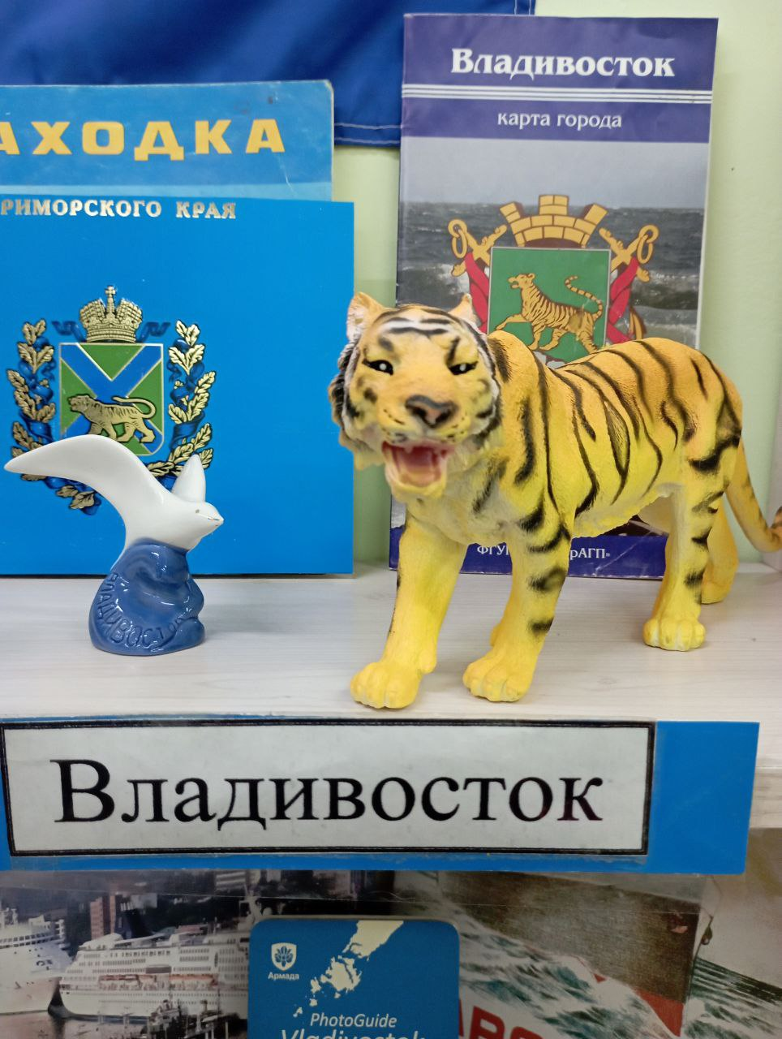
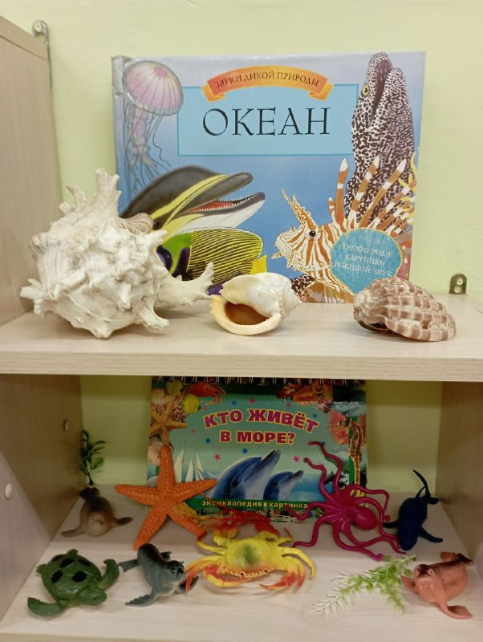
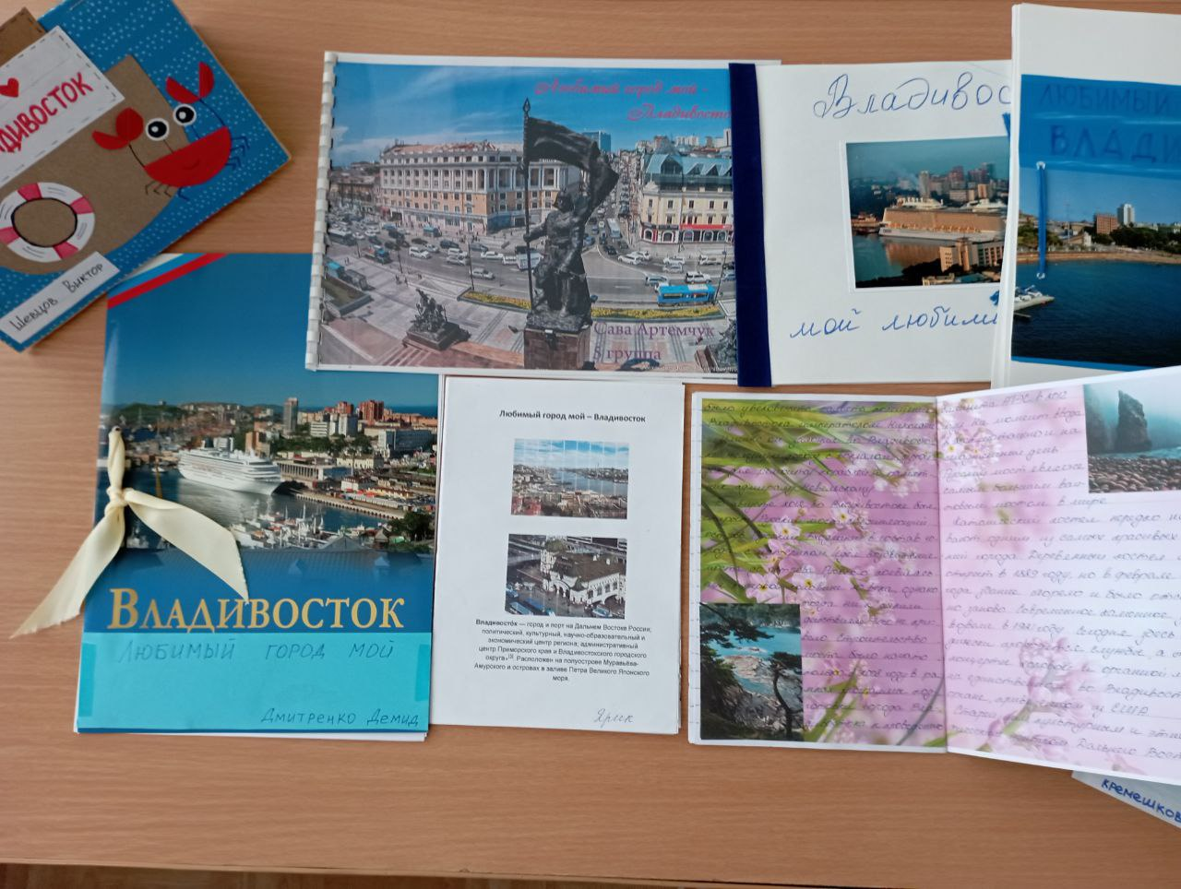
Коррекционно-логопедическая работа в группе компенсирующей направленности для детей с тяжелыми нарушениями речи составлена таким образом, что нравственно-патриотическая составляющая органично вплетается в каждую лексическую тему: «Детский сад»; «Моя семья»; «Мой город» и т. д.

Slide 5
Цель патриотического воспитания детей дошкольного возраста, в рамках реализации ФАОП ДО: формирование и развитие личности ребенка в соответствии с принятыми в семье и обществе духовно-нравственными и социокультурными ценностями в целях интеллектуального, духовно-нравственного, творческого и физического развития ребенка, удовлетворения его образовательных потребностей и интересов.

Slide 6
Задачи патриотического воспитания дошкольников:
Расширять представления о родной стране как многонациональном государстве, государственных праздниках, родном городе и его достопримечательностях.
Формировать представление о Российской армии и профессиях военных, о почетной обязанности защищать Родину.
Формировать представление о родословной своей семьи. Привлекать к подготовке семейных праздников. Приобщать к участию в совместных с родителями занятиях, вечерах досуга, праздниках.
Особое внимание обращается на формирование у обучающихся представления о Родине:
Городах России;
Столице;
О государственной символике, гимне страны.

Slide 7
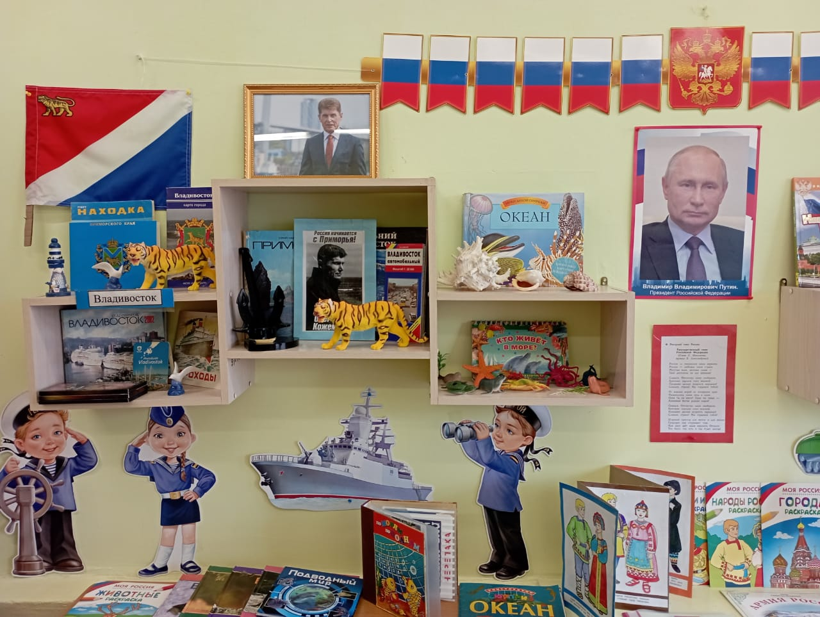
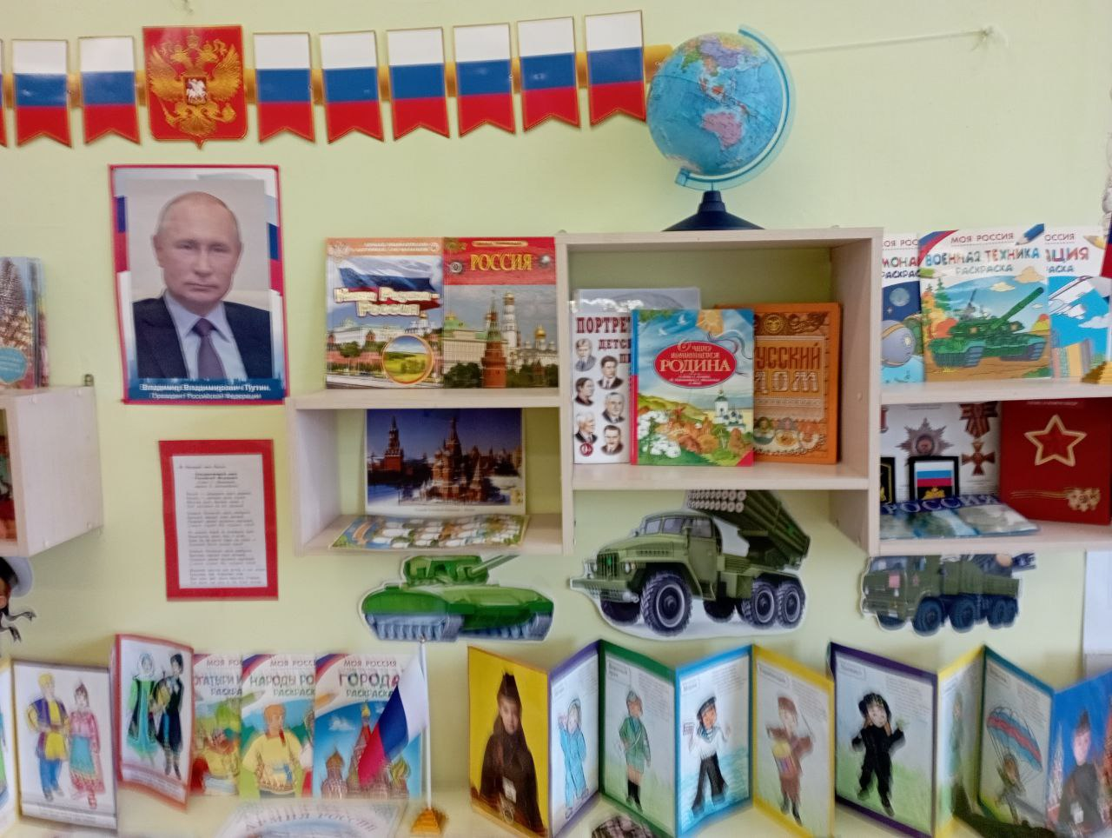
Изучение лексических тем способствует решению задач, связанных с нравственно-патриотическим воспитанием дошкольника и большое значение в данном направлении играет уголок патриотического воспитания.

Slide 8
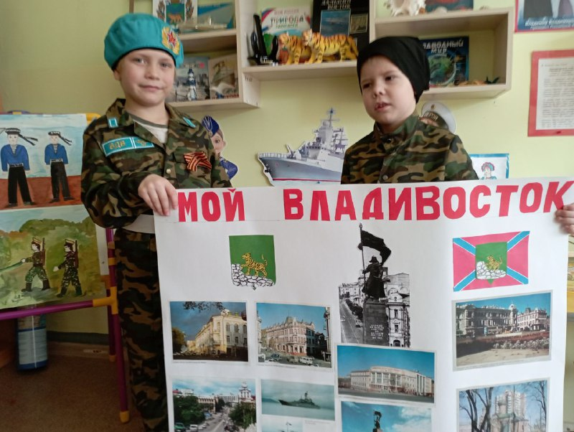
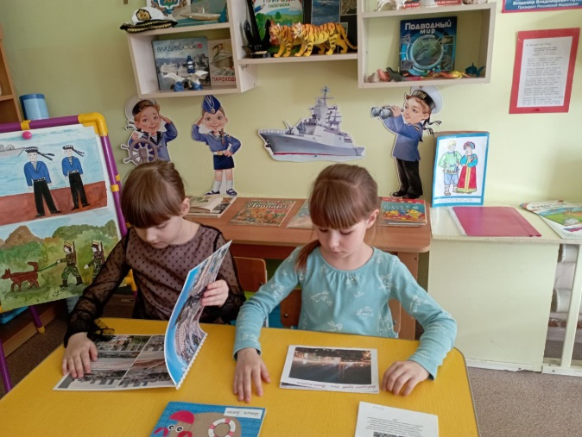
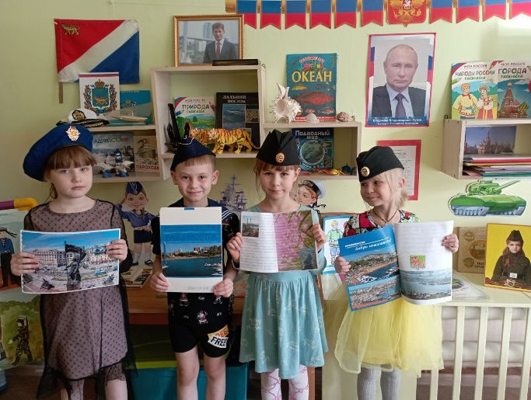
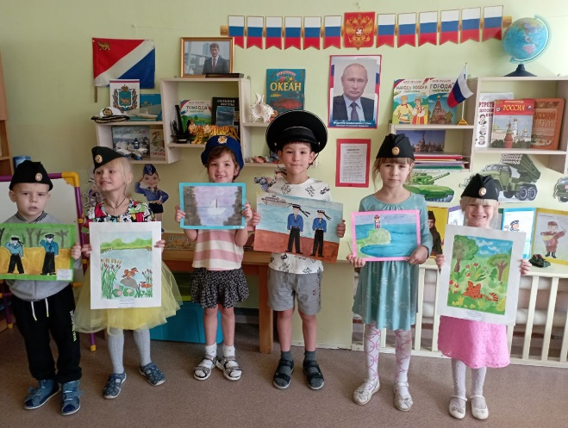
Направления работы по ознакомлению с родным городом и краем
Знакомство с родным городом:
название города,
название улиц,
домашний адрес,
достопримечательности,
Герб и флаг города,
объекты социальной сферы,
профессии людей, проживающих в городе Владивостоке.

Slide 9
Наполнение уголка патриотического воспитания по направлению «Мой родной Владивосток»
«Мой родной город» - тематический альбом с фотографиями, открытками родного города Владивостока.
Фотографии, иллюстрации, сувениры с изображением достопримечательностей нашего города Владивостока.
План схема дороги в детский сад, из детского сада домой.
Карта города.
Лэпбук: «Мой город Владивосток»
Книги - самоделки «Мой город».
Папка ширма «Их именами названы улицы Владивостока».
Альбом с рисунками детей «Мой родной город»

Slide 10
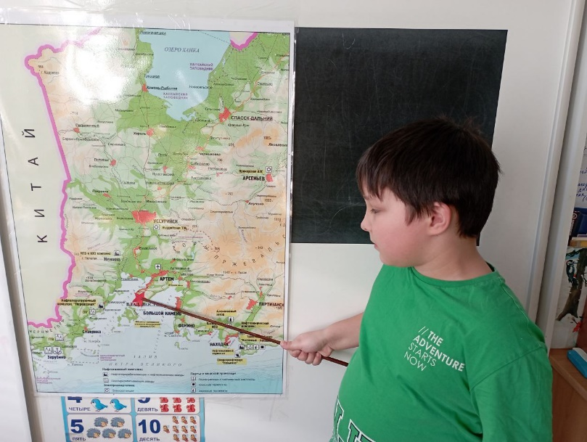
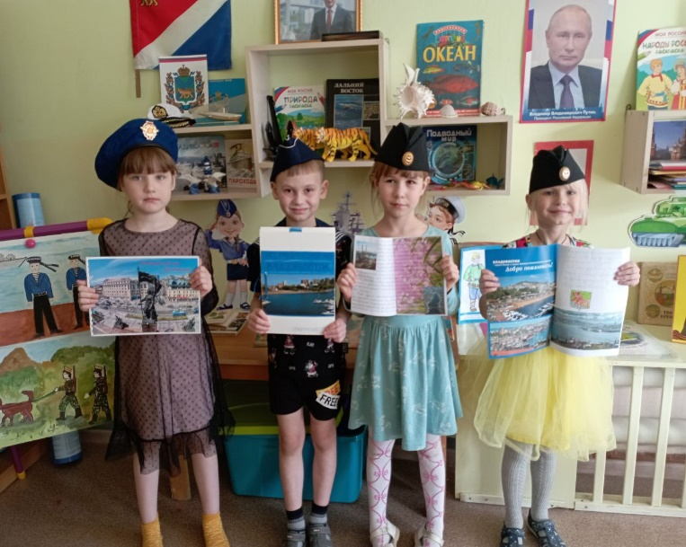
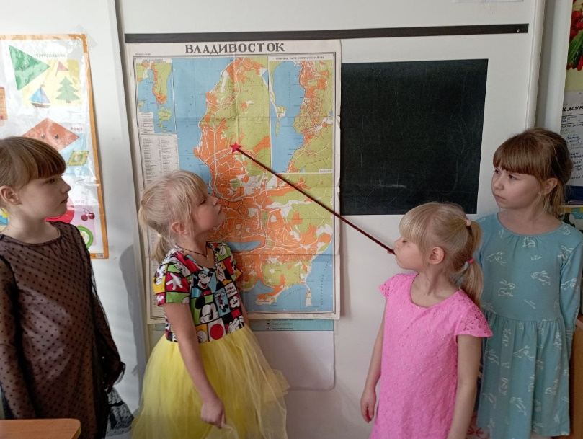
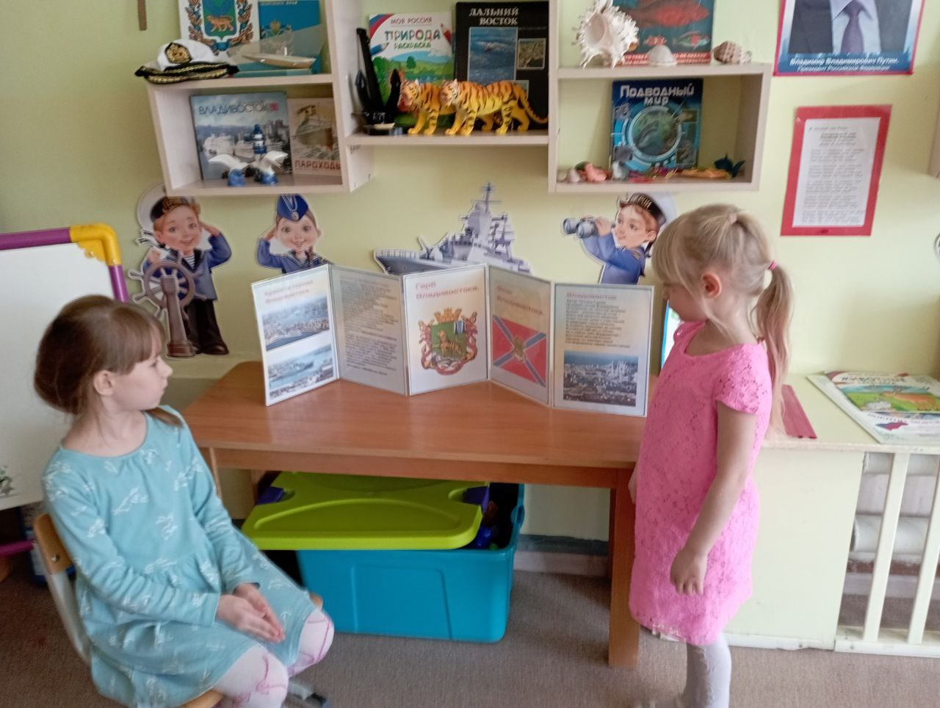
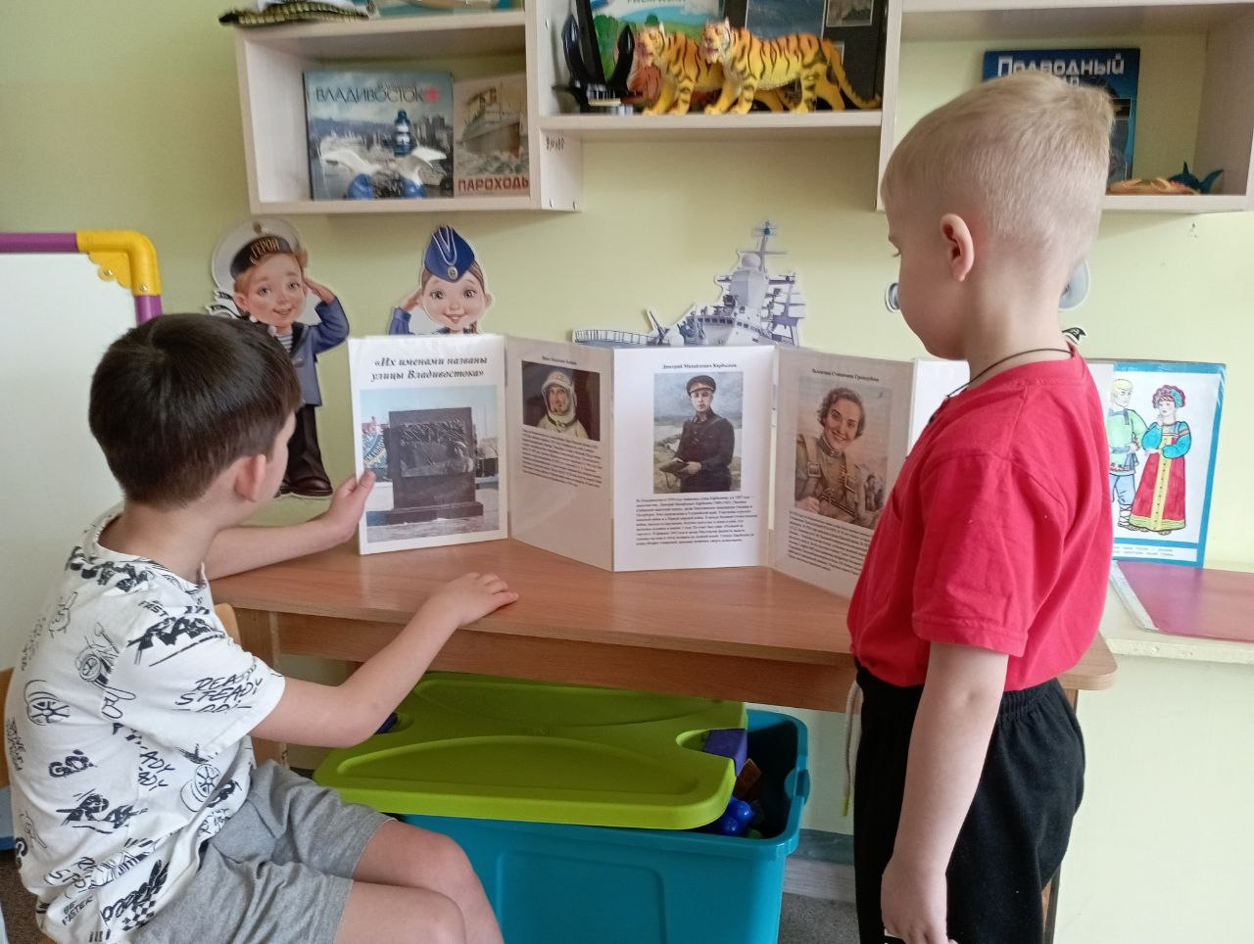

Slide 11
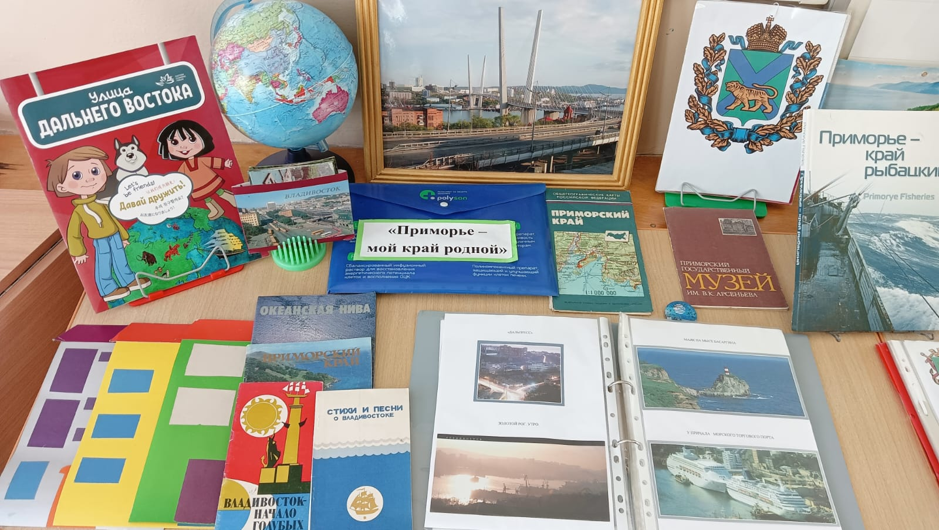
Знакомство с родным краем:
Знакомство с природными объектами родного края;
Географическое положение Приморского края;
Города Приморского края;
Герб, флаг;
Профессии людей, проживающих на территории Приморского края;
Красная книга
Лэпбук «Моё родное Приморье»
Портрет губернатора
Карта Приморского края

Slide 12
Наполнение уголка патриотического воспитания по теме: «Родной край»:
Карта, герб, флаг Приморского края.
Тематический альбом «Наш край» с фотографиями, открытками и иллюстрациями красоты и природного богатства Приморского края.
Флора и фауна Приморского края.
«Природные достопримечательности», «Морское побережье», «Ботанический сад», «Торговый порт», «Корабельная набережная», «Гордость края- его люди.», «Города Приморского края», «Изделия народных промыслов».
Лэпбук «Моё родное Приморье»
Портрет губернатора

Slide 13
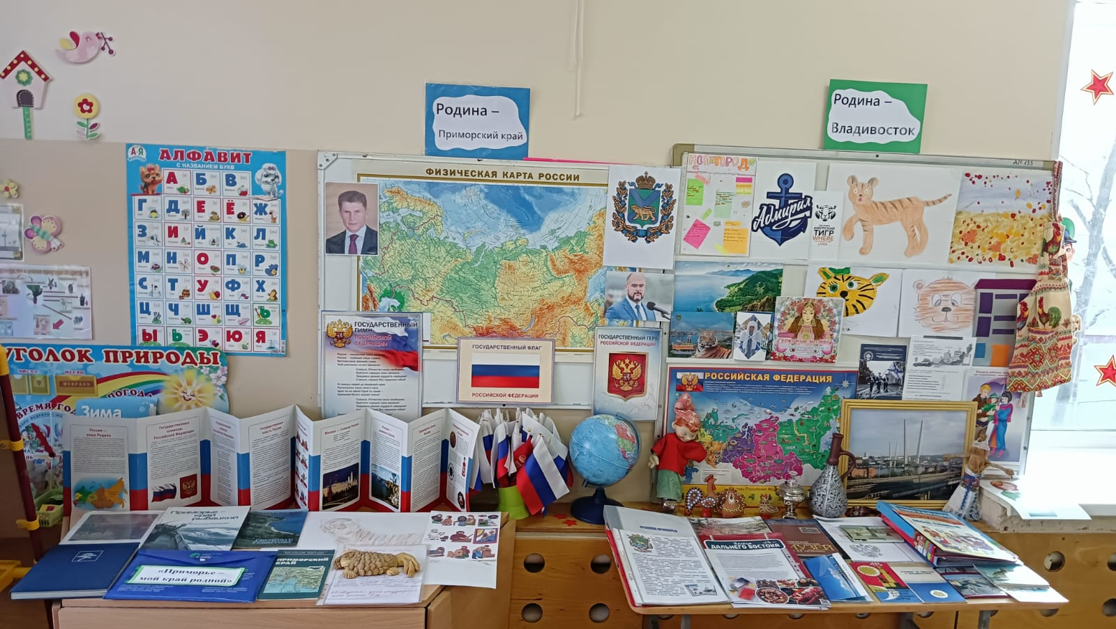
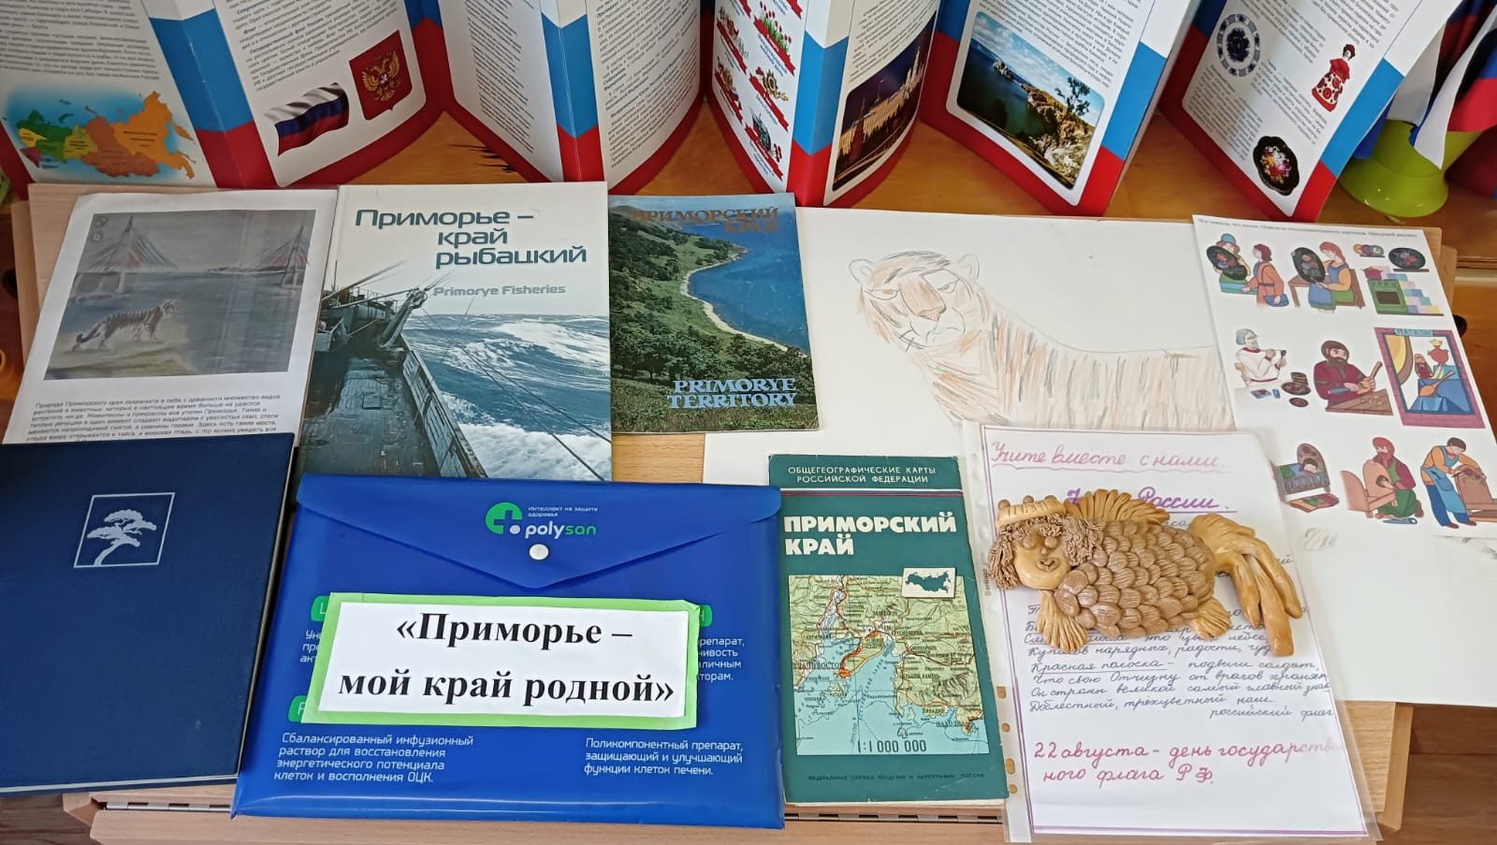
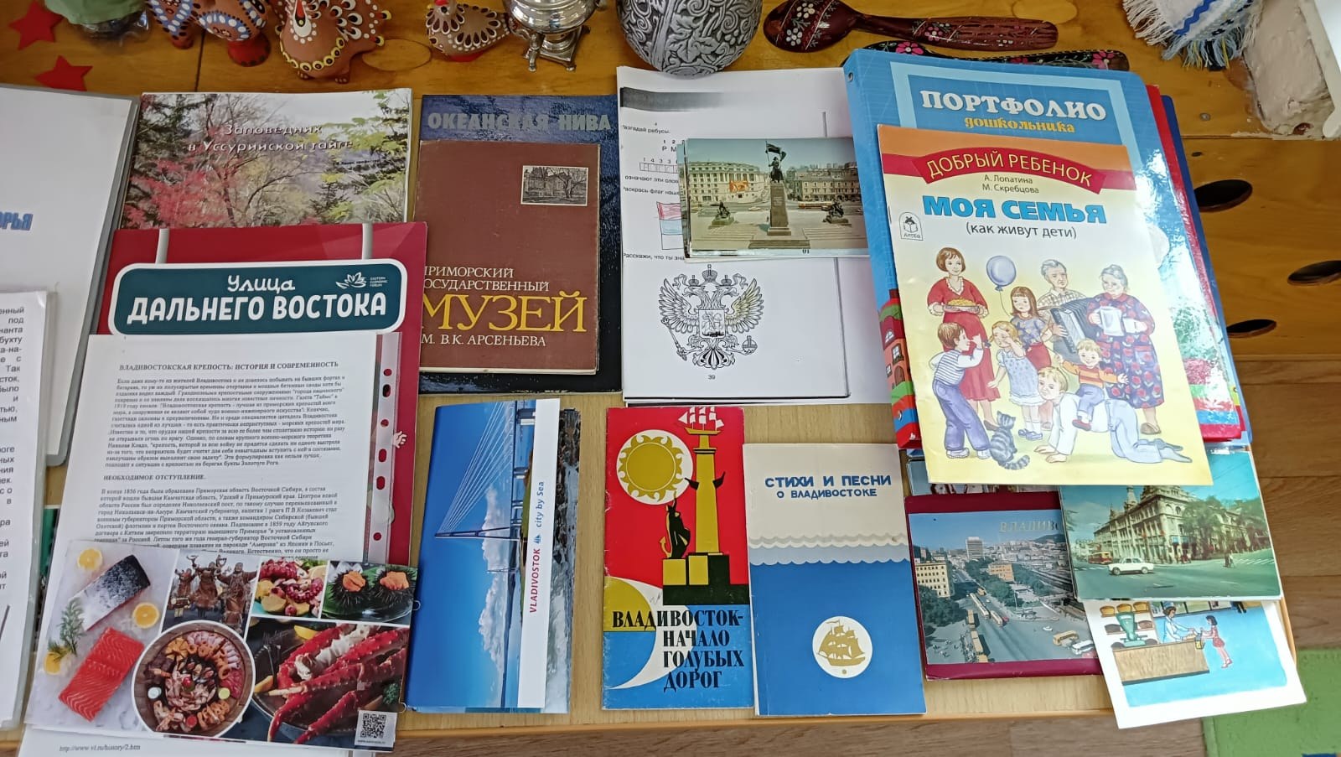

Slide 14
Виды работ и самостоятельная деятельность детей в уголке патриотического воспитания по теме «Мой родной Владивосток»
На занятиях с детьми с ТНР и в свободное от занятий время применяются следующие формы работы:
беседы,
рассказы,
ситуативные разговоры;
тематические презентации;
дидактические игры и упражнения;
сюжетно-ролевые игры и подвижные игры;
просмотр (слушание) и обсуждение видеофильмов (стихотворений, песен);
чтение и обсуждение тематических произведений, сказок;

Slide 15
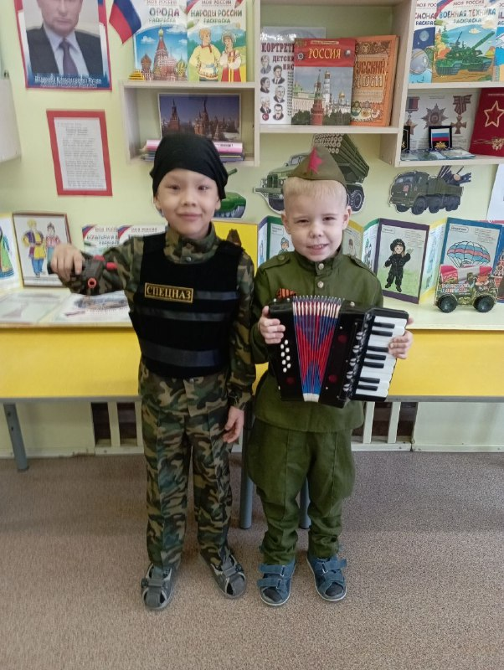
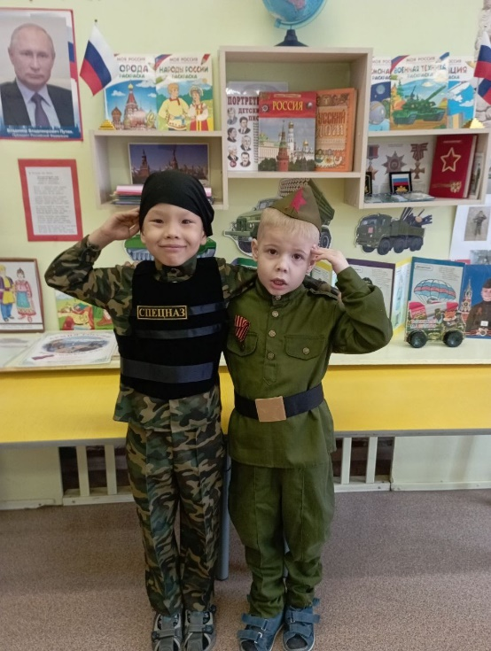
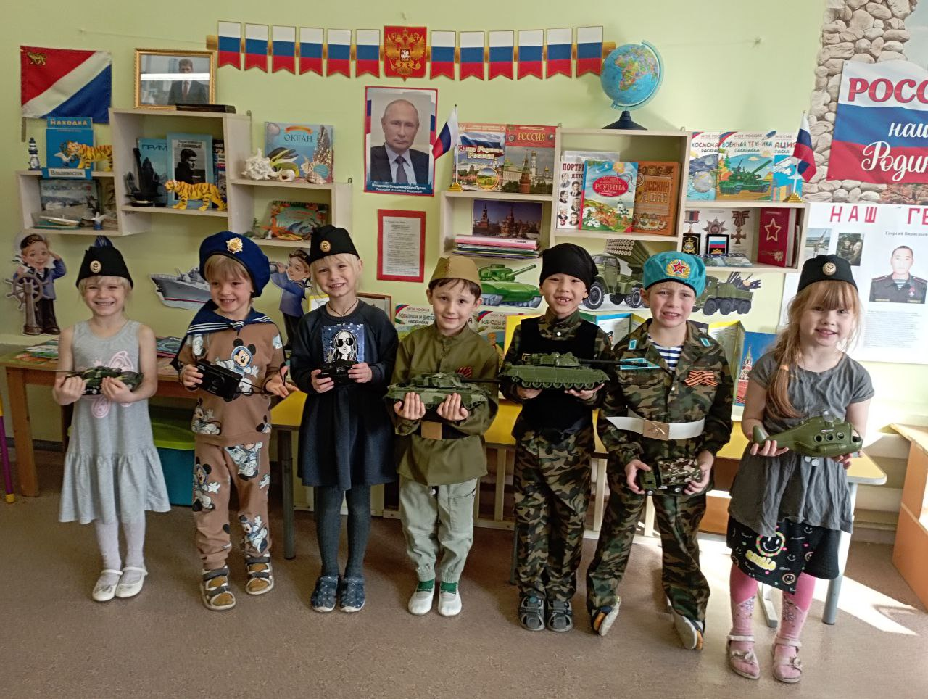
изготовление атрибутов для сюжетно-ролевых игр;
викторины;
загадок;
инсценирование и драматизация отрывков тематических художественных произведений;
разучивание стихотворений;
объяснение пословиц и поговорок.

Slide 16
Виды работ и самостоятельная деятельность детей в уголке патриотического воспитания по теме «Мое родное Приморье»
Проведение народных и календарных праздников.
Рассказы и беседы.
Рассматривание иллюстраций, книг, открыток.
Прослушивание аудиозаписей (патриотические) Гимн, баллады, песни.
Тематические выставки, экспозиции.
Проектирование.
Общественно- полезный труд.
Экскурсии и целевые прогулки
Творческая мастерская.

Slide 17
Речь — важное средство ребенка в познании окружающего мира. На занятиях мы работаем над системой развития речи по следующим направлениям:
правильное звукопроизношение;
обогащение словарного запаса детей;
лексико-грамматический строй речи;
развитие связной речи.
В данном направлении по выше указанным направлениям подбираются задания и упражнения (пословицы, поговорки, чистоговорки, речевые и пальчиковые игры).
Например: АША-АША-АША — Россия — Родина наша; ЕЧЬ-ЕЧЬ-ЕЧЬ — Родину будем беречь; ТРУ-ТРУ-ТРУ — защитим страну и т. д.
Преобразование прилагательных от существительных: город – городской; улица – уличный; море – морской; Приморье – приморский и т. д.

Slide 18
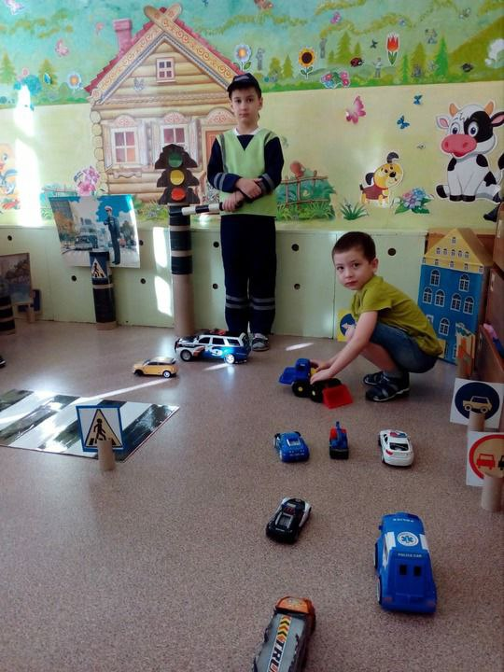
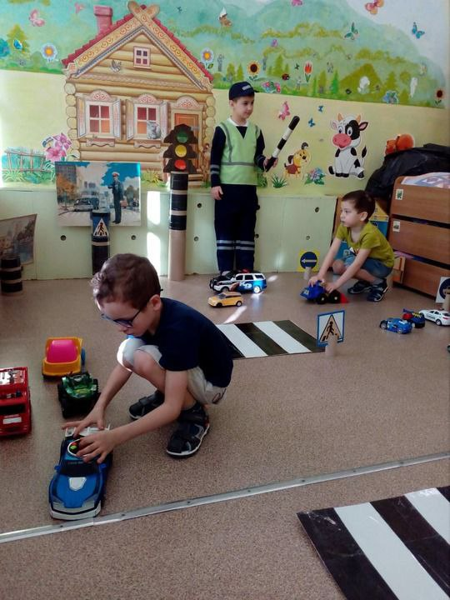
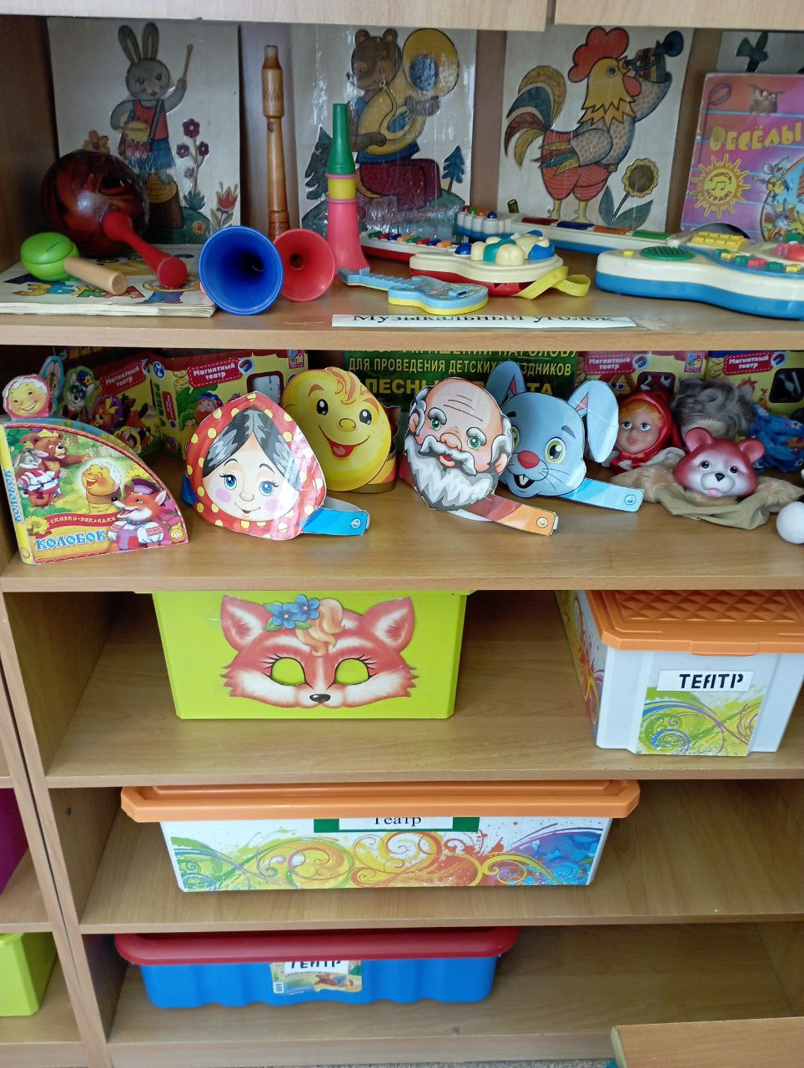
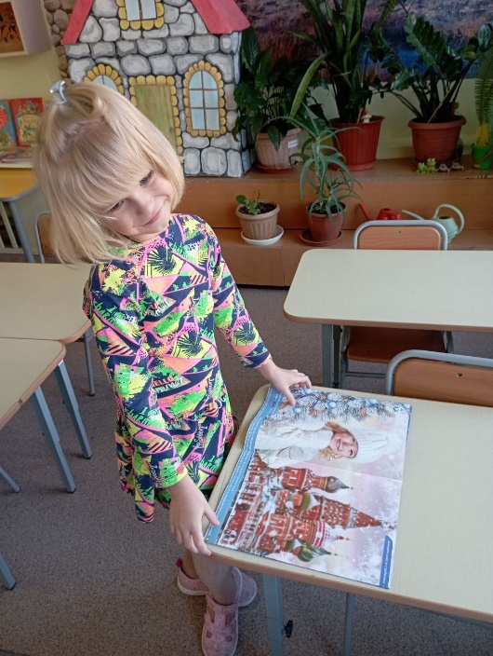
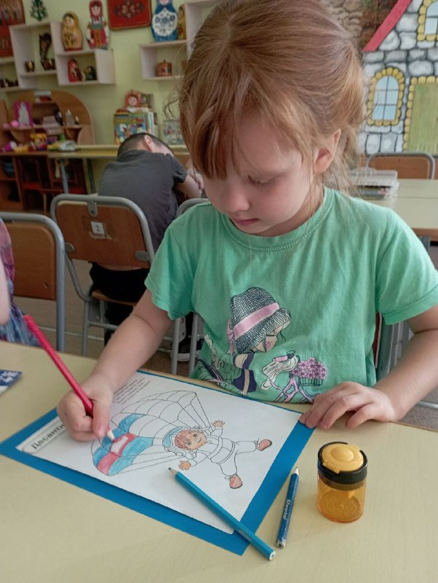
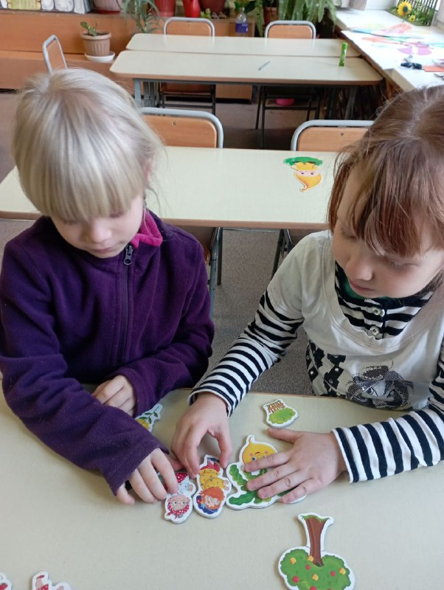

Slide 19
Образование глаголов от существительных: рыбак – ловит, моряк – плавает; военный – защищает и т. д.
Работая над развитием связной речи мы закрепляем с детьми новые слова. Строим с ними фразы и предложения. Учимся составлять рассказы по сюжетной картинке, по мнемотаблице.
Анализируя итоги работы по данному направлению, мы отмечаем, что его содержание способствует формированию у детей нравственно-патриотических качеств, помогает им осознать себя неотъемлемой частью своей малой родины, вызывает желание участвовать в добрых делах на благо окружающих людей.

Slide 20
Список, использованных источников
Государственная программа «Патриотическое воспитание граждан Российской Федерации на 2016 – 2020 годы» [Электронный ресурс]. // URL: http://static.government.ru/media/files/8qqYUwwzHUxzVkH1jsKAErrx 2dE4q0ws.pdf
Лалаева, Р.И., Серебрякова, Н.В. Коррекция общего недоразвития речи у дошкольников (формирование лексики и грамматического строя) [Электронный ресурс]. СПб.: СОЮЗ, 1999. 160 с. // URL: http://pedlib.ru/Books/5/0231/5_0231-3.shtml#book_page_top
Ушинский К.Д. Детский мир и хрестоматия. СПб.: ООО «Золотой век», 1997. 416 с.

Slide 21
4. Филичева, Т.Б., Чиркина, Г.В. Подготовка к школе детей с общим недоразвитием речи в условиях специального детского сада. М.: МГЗПИ, 1991. 188с.
http://sociosphera.com/publication/conference/2020/86/nravstvennopatrioticheskoe_vospitanie_detej_s_tyazhelymi_narusheniyami_rechi_na_logopedicheskih_zanyatiyah1/?ysclid=lsu27ymg4x396032791
https://logoportal.ru/statya1-8389.html?ysclid=Lsu3lbox
8p877892886

